Slide 1
Nazaret, grotta della Annunciazione

Slide 2
N A Z A R E T

Slide 4
Nazaret, Betlemme, Gerusalemme, Betlemme, Egitto, Nazaret Matteo, I e II

Slide 5
Foto storica di Nazaret, 1880

Slide 6
Nazaret, 1925

Slide 7
Nazaret, 1937

Slide 9
Fontana della Vergine - Antica fontana risalente al I secolo, al tempo di Maria, è simbolo di Nazaret.

Slide 11
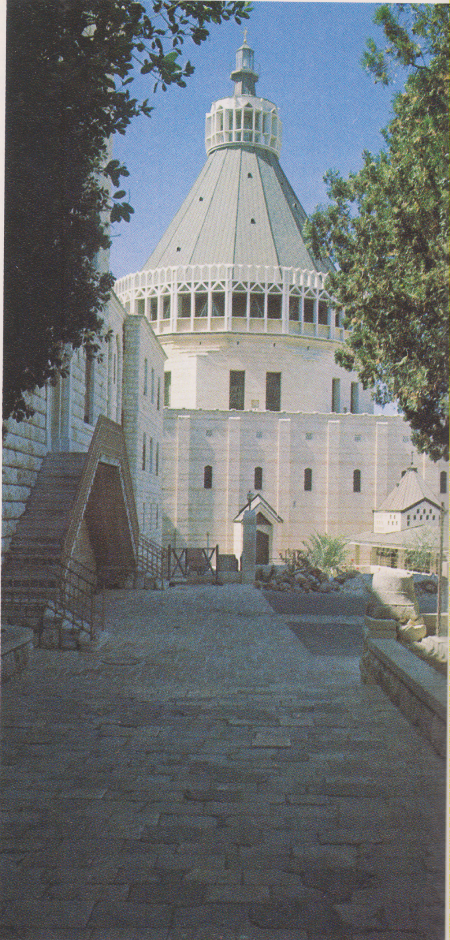
Nazaret

Slide 14
Basilica dell’Annunciazione

Slide 17
Nazaret, facciata della basilica dell’Annunciazione.

Slide 21
Veduta di Nazaret con basilica dell’Annunciazione al centro

Slide 22
Nazaret ( 1842, David Roberts)

Slide 23
Nazaret, chiesa ortodossa della Annunciazione

Slide 24
Nazaret, i nterno della chiesa ortodossa d ella Annunciazione

Slide 25
Natale a Nazaret

Slide 26
Makam al-Nabi Sain moschea di Nazaret

Slide 27
Interno della basilica inferiore, altare dell’Annunciazione.

Slide 28
Nazaret, grotta della Annunciazione

